Slide 1
Markomanské vojny
MOTTO: Všetko, čo počujeme, je len názor, nie fakt. Všetko, čo vidíme, je len perspektíva, nie pravda.
Marcus Aurelius

Slide 2
Petržalská super škola II. ročník 2014/2015
Čo to boli tzv. Markomanské vojny, kedy a prečo sa odohrávali?
Vypracovali: Juliana Ďurechová, Natália Herbergerová, Martin Javor
Vedúci práce: Simona Matisová
Škola, trieda: ZŠ Tupolvevova 20, 6.A

Slide 3
Úvod
Túto tému sme si vybrali lebo nás zaujal už samotný názov témy. Niečo sme už o Markomanských vojnách počuli avšak chceli sme sa o týchto vojnách dozvedieť viac. Informácie sme čerpali internetu, zo stránky historická revue a tiež aj z kníh. Snažili sme sa tieto informácie zoskupiť do čo najviac zrozumiteľného textu.

Slide 4
Čo boli tzv. Markomanské vojny
V druhej polovici druhého storočia sa na území dnešného Poľska začala Gótska expanzia. Tento pohyb spôsobil tlak aj na ďalšie kmene, žijúce aj na území dnešného Slovenska. A tak tieto kmene kvôli územiu, ako aj snahe získať lepšie životné podmienky začali útočiť na Rímsku ríšu. Tieto udalosti sa označujú ako obdobie tzv. Markomanských vojen.

Slide 5
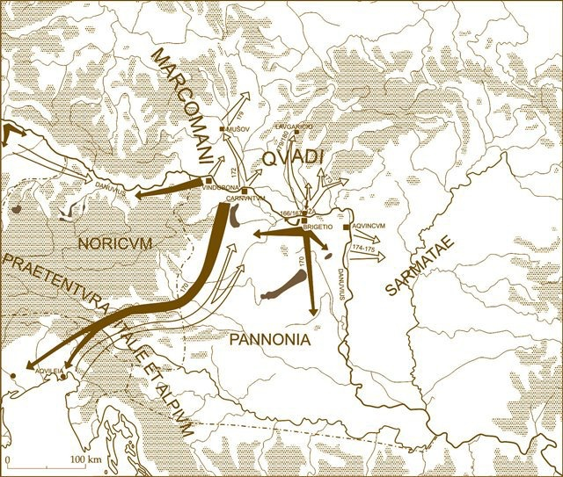
Kedy a prečo sa odohrávali Markomanské vojny
V šesťdesiatych rokoch 2. storočia, za vlády cisára Marca Aurelia vypukli na dunajských hraniciach ničivé a dlhotrvajúce boje. Príčinou bolo vpadnutie germánskych kmeňov na územie Panónie. Panónia, bola rímska provincia a predstavovala územie súčasného Maďarska západne od Dunaja, priľahlú časť Rakúska, Juhoslávie ale aj malé územie Slovenska - terajšiu časť Bratislava Rusovce.
Na nasledujúcej strane je zobrazené
územie Markomanov a Kvádov
ako aj iných kmeňov.

Slide 6
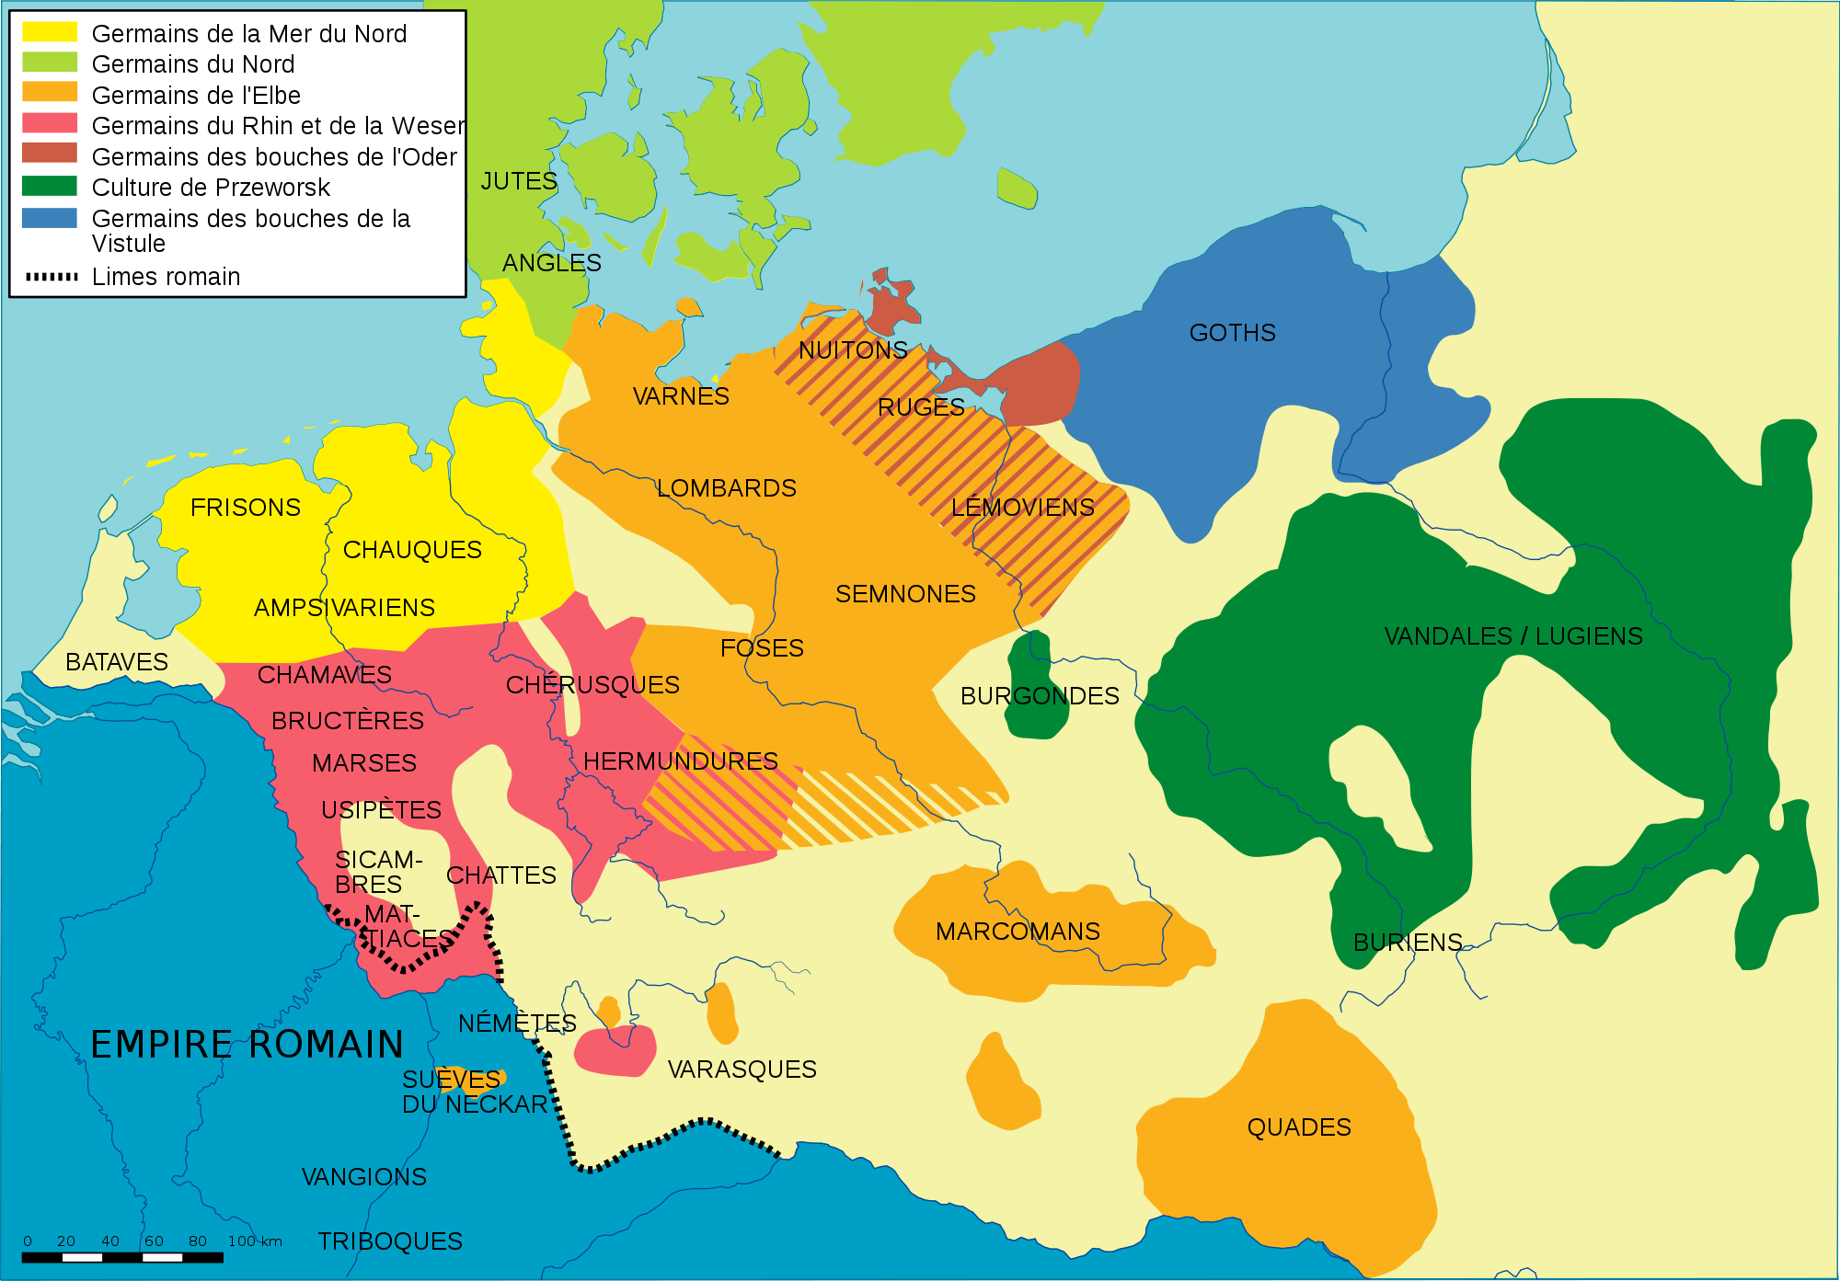

Slide 7
Priebeh vojny
Presné datovanie Markomanských vojen je obdobie rokov 166 - 181 n.l. Hlavnými protivníkmi Rimanov boli Markomani, Kvádi a ich sarmatskí spojenci Jazygovia, ale do bojov sa zapojili aj ďalšie kmene. V roku 170 zaútočili spoločne Markomani a Kvádi na severopanónske hranice. Pohraničné rímske jednotky, ktoré sa len nedávno vrátili z vojnovej výpravy boli decimované šíriacou sa morovou nákazou a tak nedokázali germánske kmene zadržať. Útočníci spustošili celú provinciu a tiahli ďalej na juh, až do severnej Itálie. Rimanom sa len s vypätím všetkých síl podarilo odvrátiť hroziacu katastrofu. Nakoniec po urputných bojoch vytlačili útočníkov zo svojho územia.

Slide 8
Priebeh vojny
Po krátkom mieri vypukol na Dunaji v roku 177 konflikt s novou silou, kedy Rimania opätovne získali prevahu až po ťažkých bojoch. Rozsiahlou ofenzívou roku 179, ktorú viedol Marcus Aurelius už so synom Commodom ako spolucisárom, sa rozhodol úplne zlomiť ich odpor.
V snahe zatlačiť germánske kmene čo najhlbšie na ich územie prenikol Marcus Aurelius zo svojimi légiami hlboko na severné územie dnešného Slovenska. Tieto vojny sa podarilo ukončiť až jeho synovi Commodovi, ktorý ešte krátko pokračoval vo vojnových operáciách, ale potom v roku 180 ukončil dlhotrvajúce vojny a uzavrel so zadunajskými kmeňmi mier. Rímske jednotky opustili markomanské a kvádske vnútrozemie a stiahli sa späť na dunajské hranice.
Commodus
Marcus Aurelius

Slide 9
Laugaricio (Trenčín)
O tom, ako ďaleko prenikli rímske légie, dodnes svedčí skalný nápis, na trenčianskej hradnej skale. Rímski vojaci prenikli na najsevernejšie miesto v strednej Európe. Z hotela Tatra (dnes hotel Elizabeth) môžeme vidieť rímsky nápis (z roku 179) na hradnej skale.
“Víťazstvu cisárov venovalo 855 vojakov II. légie z vojska, ktoré sídlilo v Laugariciu. Dal zhotoviť Marcus Valerius Maximianus, legát II. légie pomocnej.”

Slide 10
ZdrojE informácií
http://www.dobrodruh.sk/historia/najstarsie-dejiny-mesta-trnava
http://www.oskole.sk/wap/index.php?id_cat=8&year=6&new=14968
http://www.archeol.sav.sk/kelemantia/nahran6kel.htm
http://www.historika.sk/limes.htm
http://www.historickarevue.com/archiv_2002-2.html
http://www.pramen.eu/doba-rimska/rimska-risa-a-uzemie-slovenska
http://www.oskole.sk/?id_cat=8&clanok=14968
http://www.trencin.sk/12456
Pochychlý, M. Purová, V. Roháč, J. 2010. Encyklopédia Histórie sveta. Úplný chronologický sprievodca dejinami ľudstva. Ottovo nakladateľství, 2001, 2010

Slide 11
Záver
Touto prácou sme sa sa dozvedeli, čo boli vlastne Markomanské vojny, kedy a kde prebiehali. Čo predstavuje nápis na trenčianskej hradnej skale a že proti Rimanom nebojovali len Markomani a Kvádi ale aj sarmatskí Jazygovia ako aj iné kmene. Najviac informácií sme čerpali z rôznych historických internetových stránok a niečo aj z kníh.

Slide 12
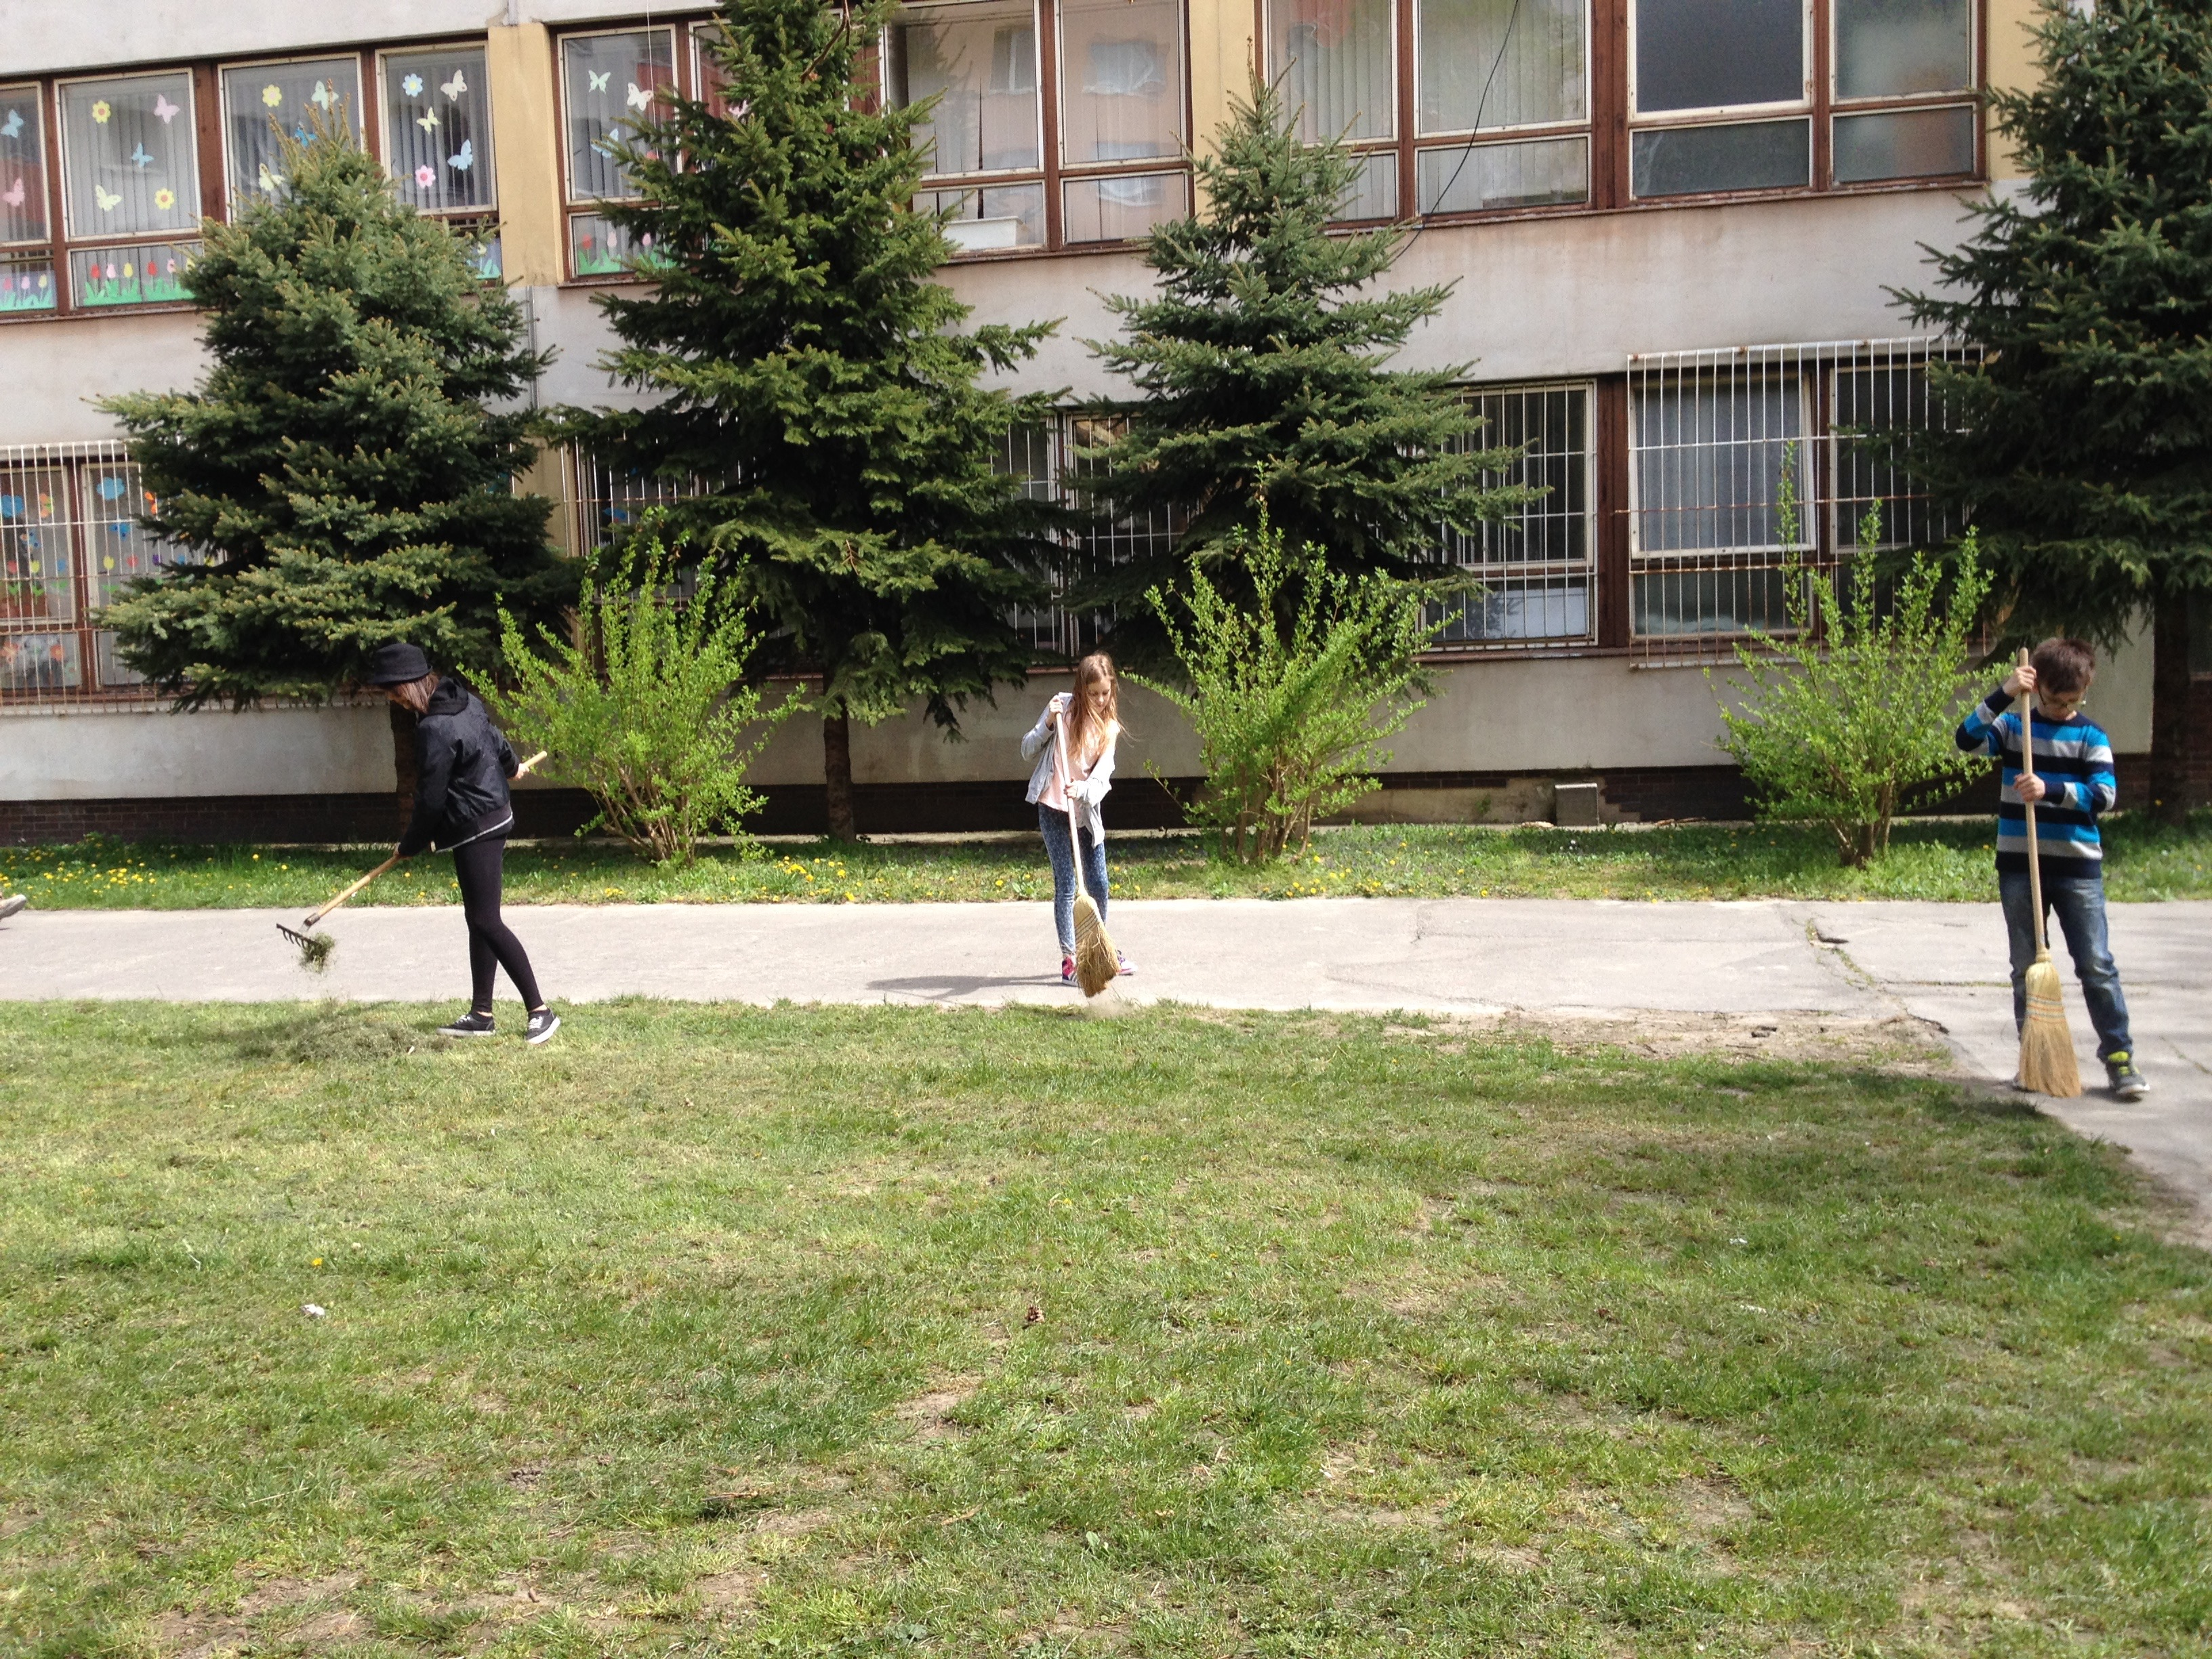
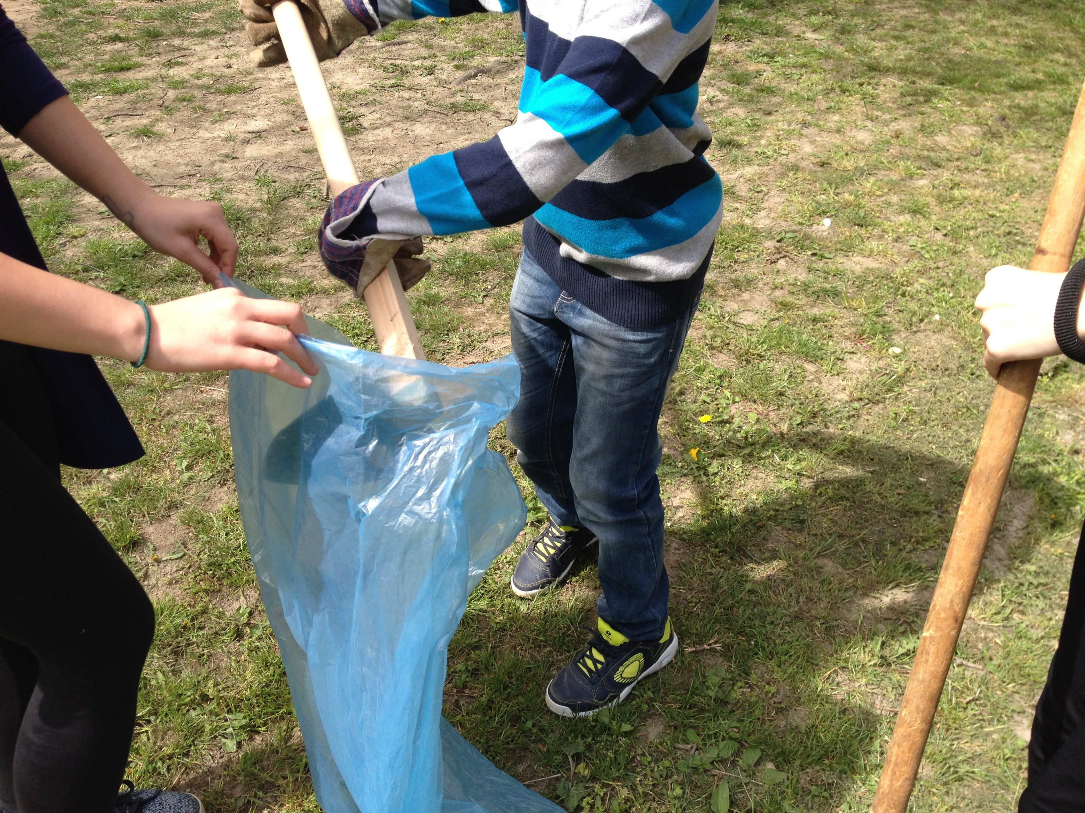
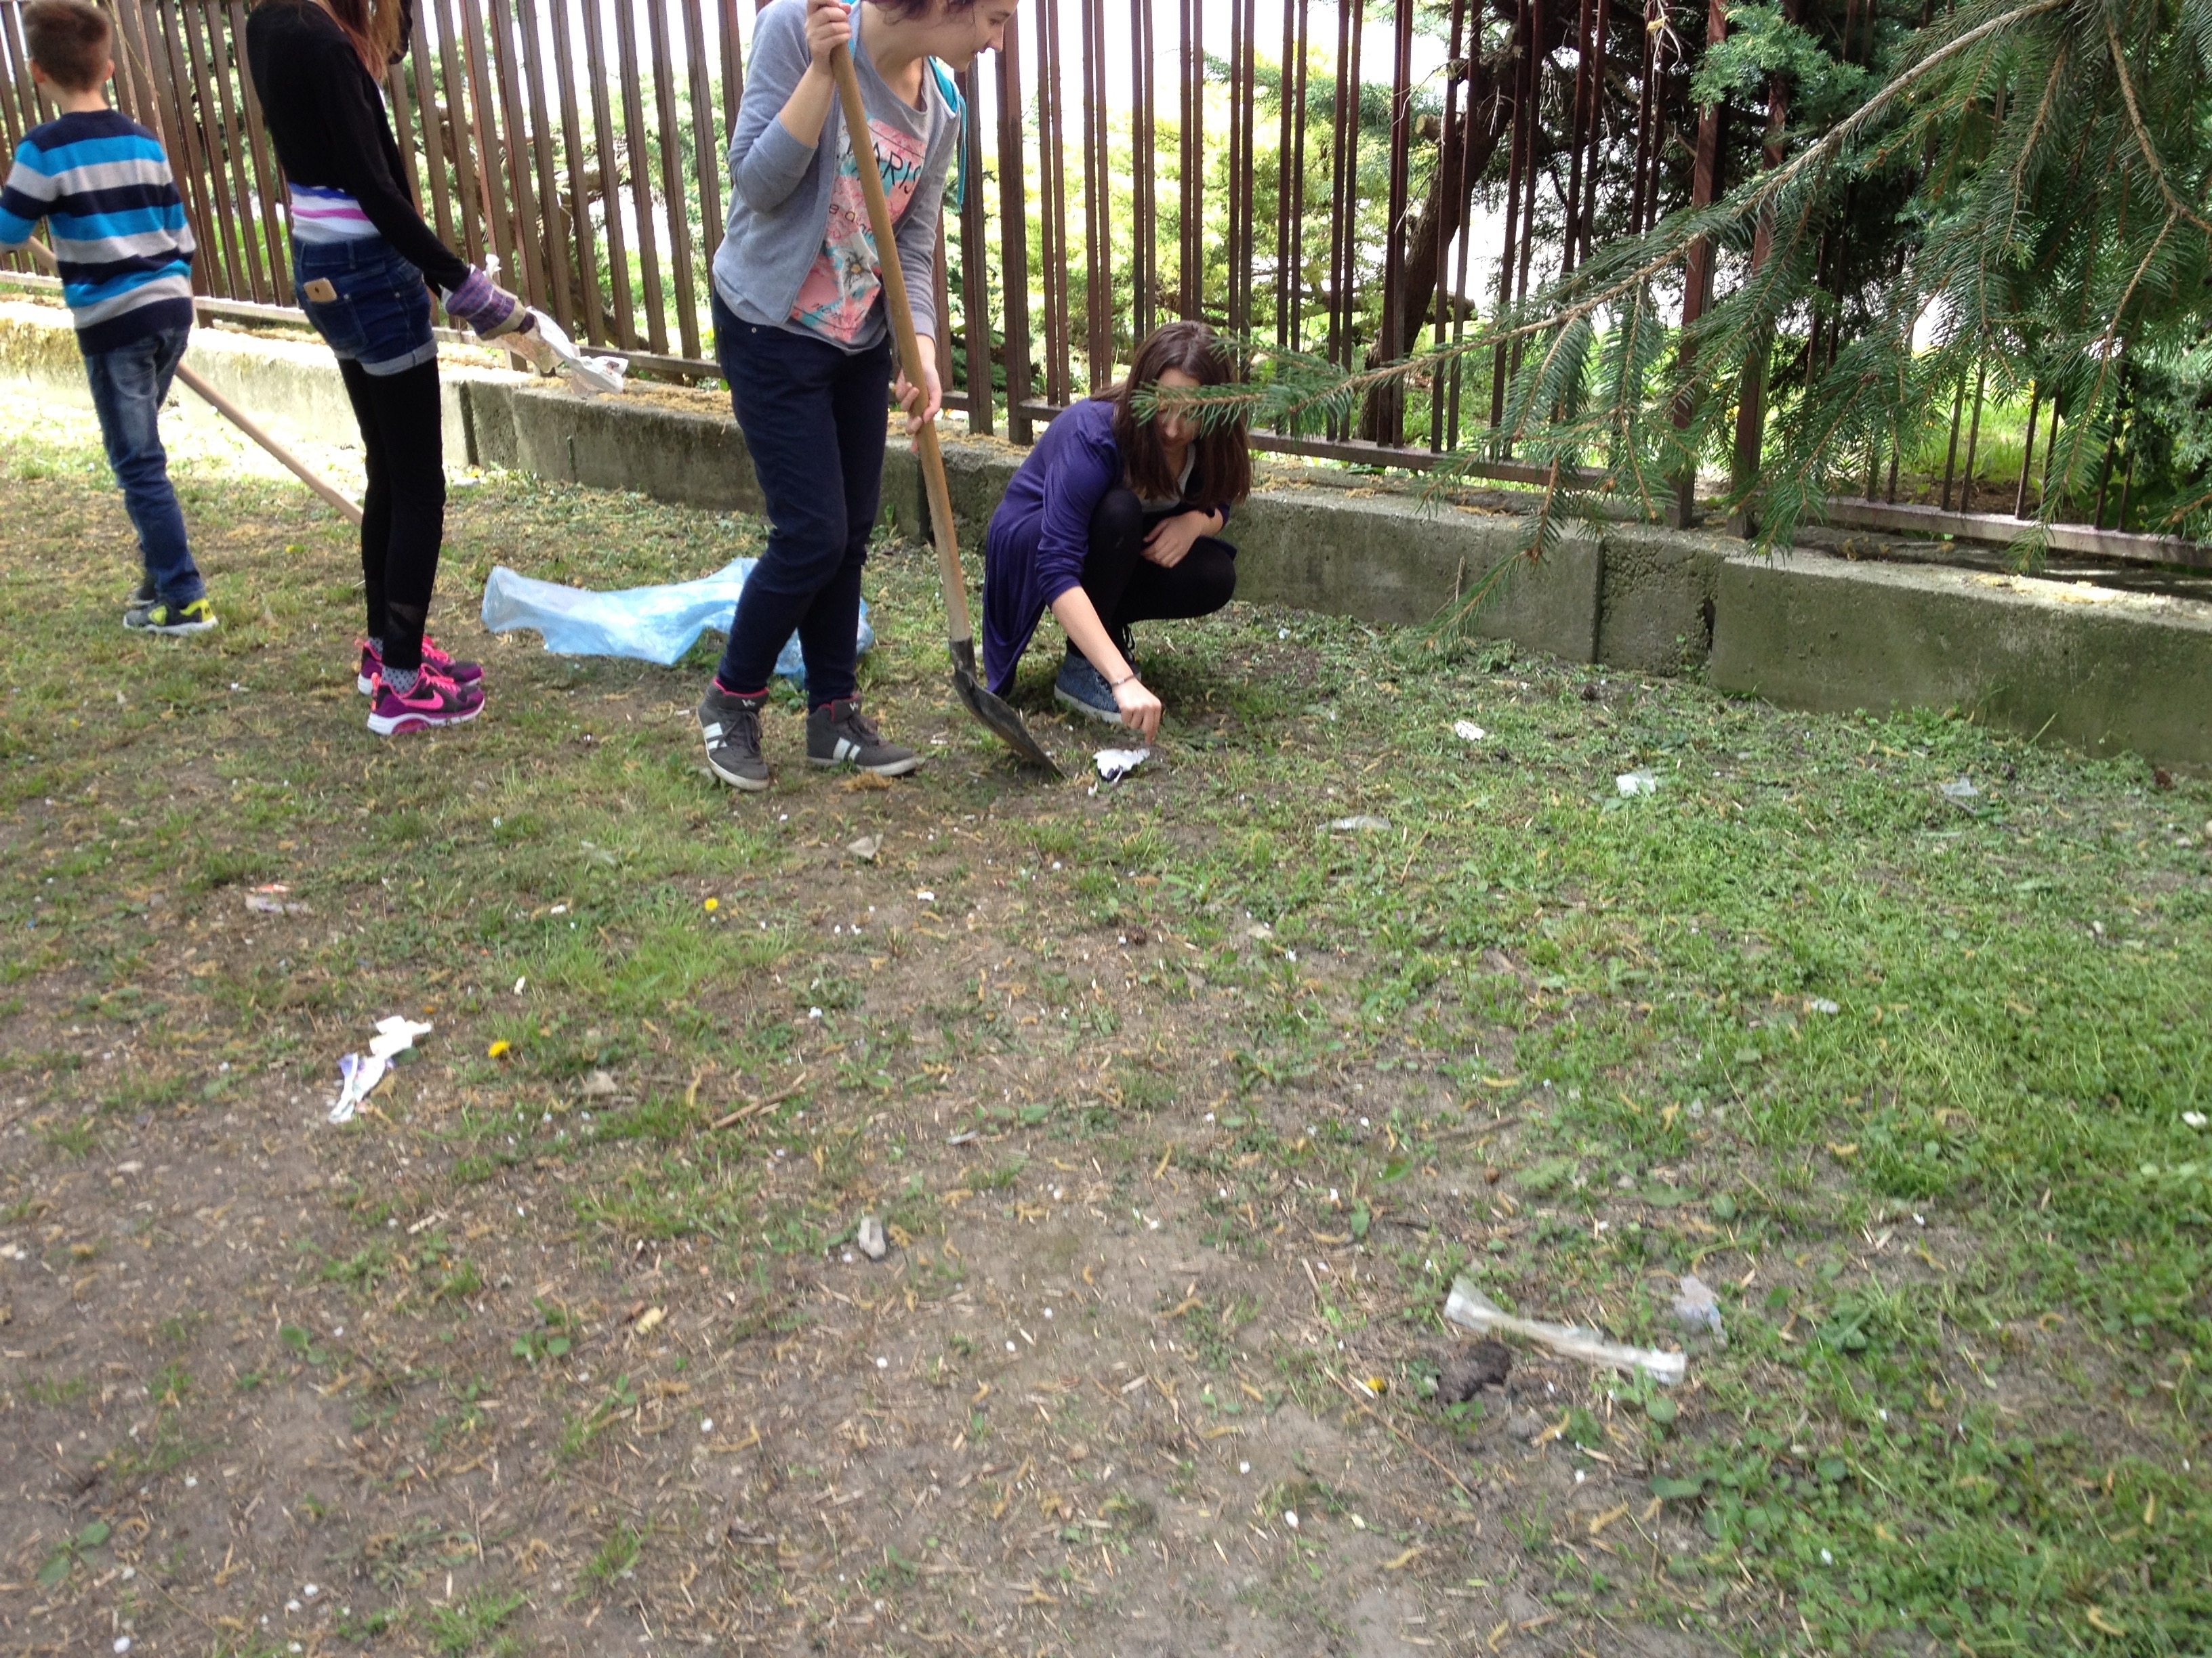
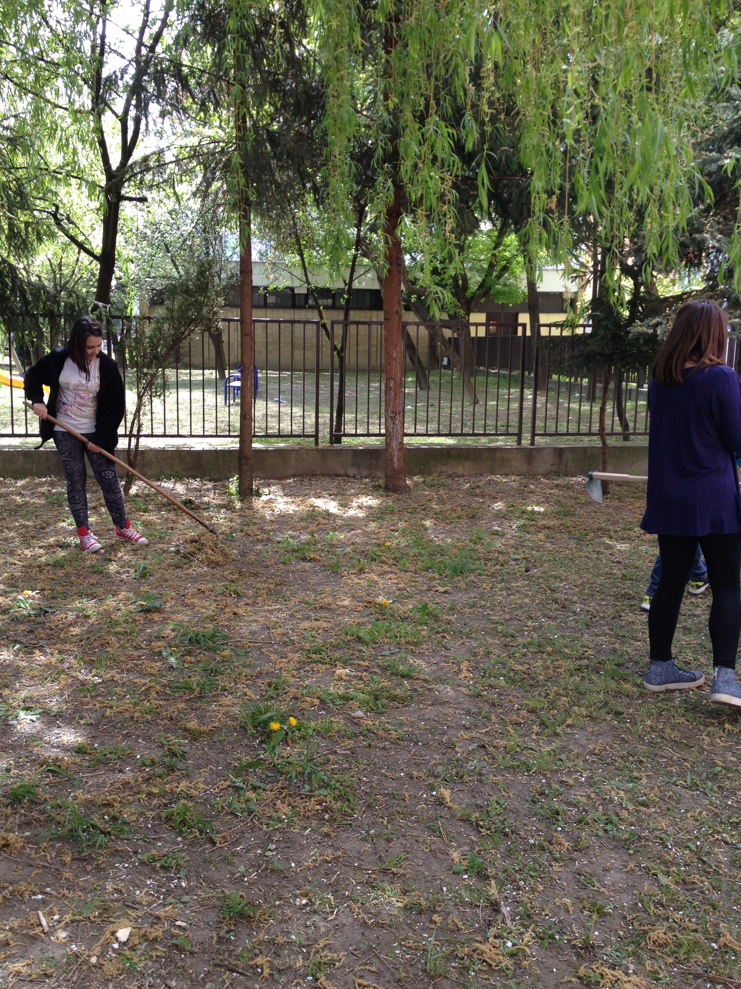
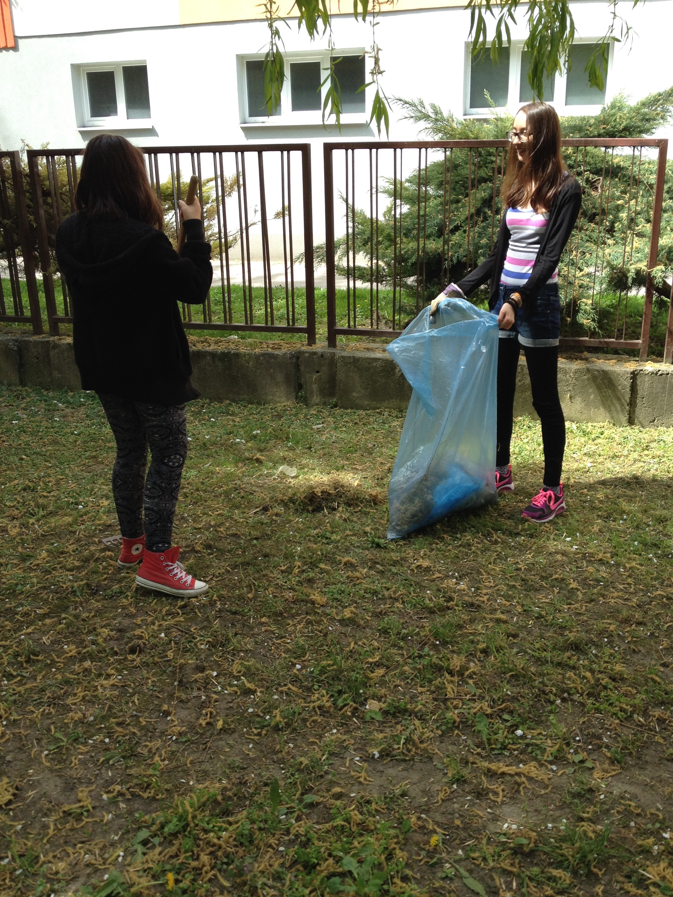
Ako sme pomohli petržalke
My sme sa rozhodli spojiť deň Zeme s pomocou Petržalke a tak sme zobrali hrable, metly, sáčky a rukavice. A išli sme upratať ihrisko materskej školy, ktoré je vedľa našej školy. Hrabali sme trávu, zametali chodníky a zbierali odpadky. Medzitým nás uvidela pani riaditeľka materskej školy, poďakovala nám za upratanie a k tomu nám ponúkla cukríky. Mali sme z toho dobrý pocit, že sme spríjemnili prostredie škôlkarom a ešte sme za túto malú pomoc dostali aj maličkú odmenu.

Slide 13
